Slide 1
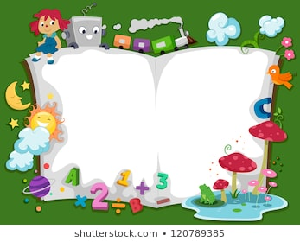
ÎNTÂLNIREA ONLINE DE LUNI
Aveți nevoie de: caietul C 1, penar, tăblița albă, marker

Slide 2
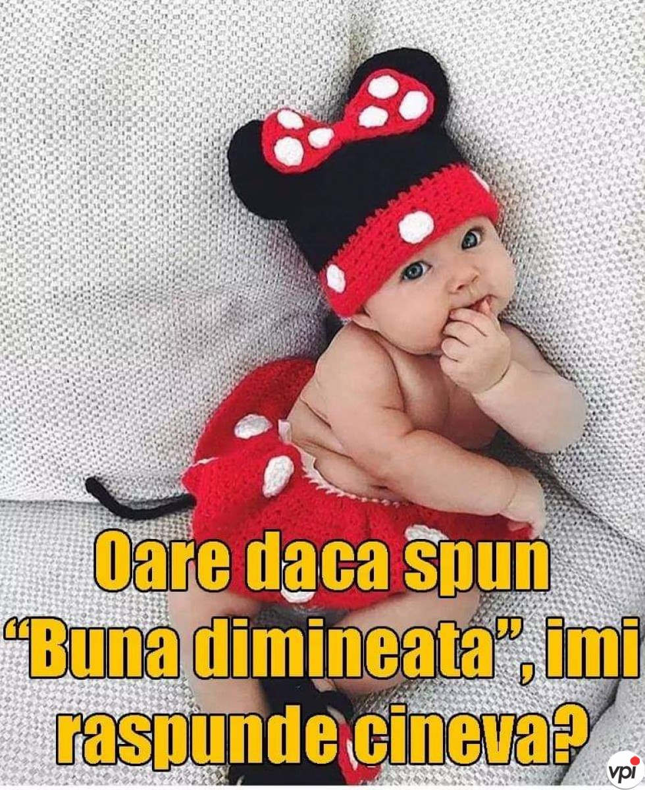
ȘARPELE VORBITOR salutul

Slide 3
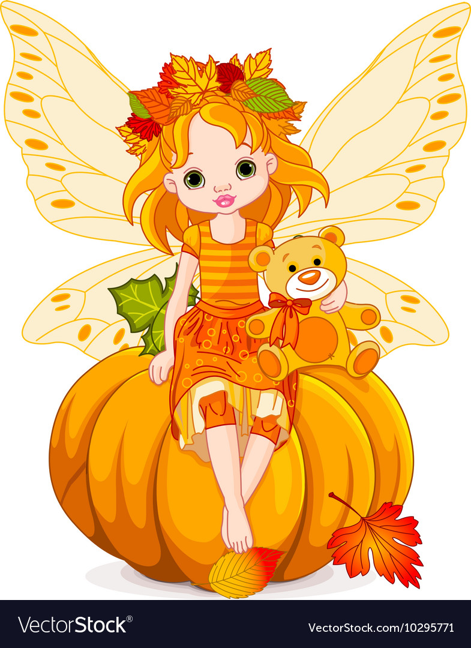
GHICITOARE
Frunzele pe ramuri
Au îngălbenit
Plouă, plouă-ntruna
Cine a sosit?
Discuție

Slide 4
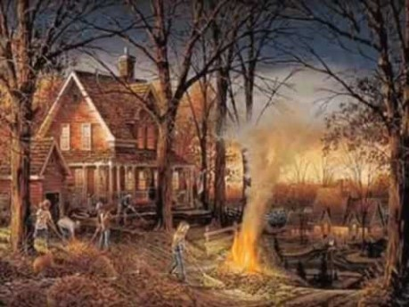
https://www.youtube.com/watch?v=QBIn3RjBRg4

Slide 5
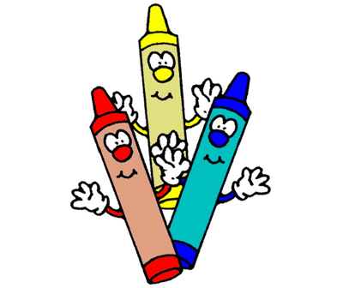
JOCUL ”CREIONUL JOS, DACĂ ȘTII RĂSPUNSUL”
ÎNTREBĂRI DE VERIFICARE
1. Unde a venit toamna?
2. Ce fenomene ale naturii sunt amintite?
3. Cum erau fructele?
4. Cum erau legumele?
5. Ce formulă de politețe este amintită în cântec?

Slide 6

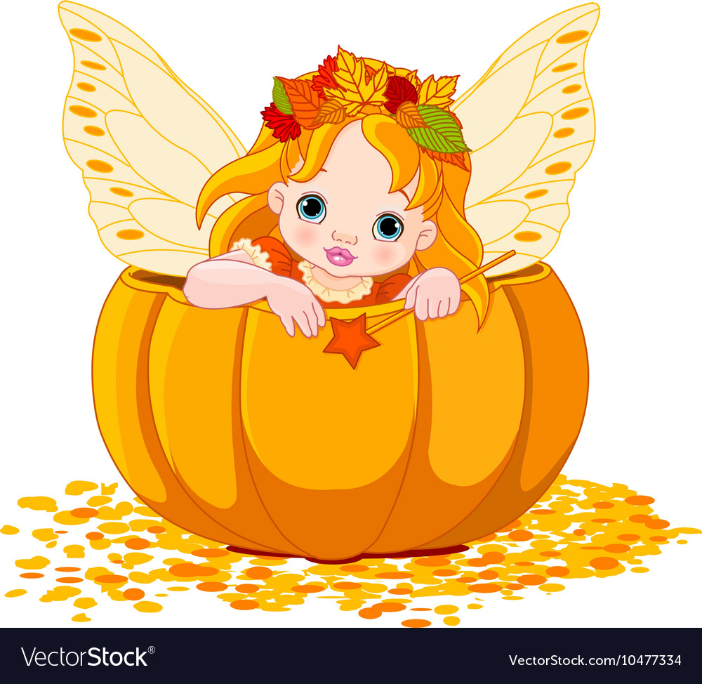

CE NE ADUCE AZI TOAMNA?

Slide 7

Norul jucăuș te invită să pronunți sunetul R.
CE CUVINTE CARE ÎNCEP CU SUNETUL R CUNOAȘTEȚI?

Slide 8


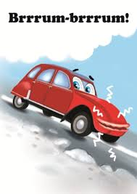
ȚÂRRR!
CRRRA!
Să pronunțăm sunetul R!

Slide 9
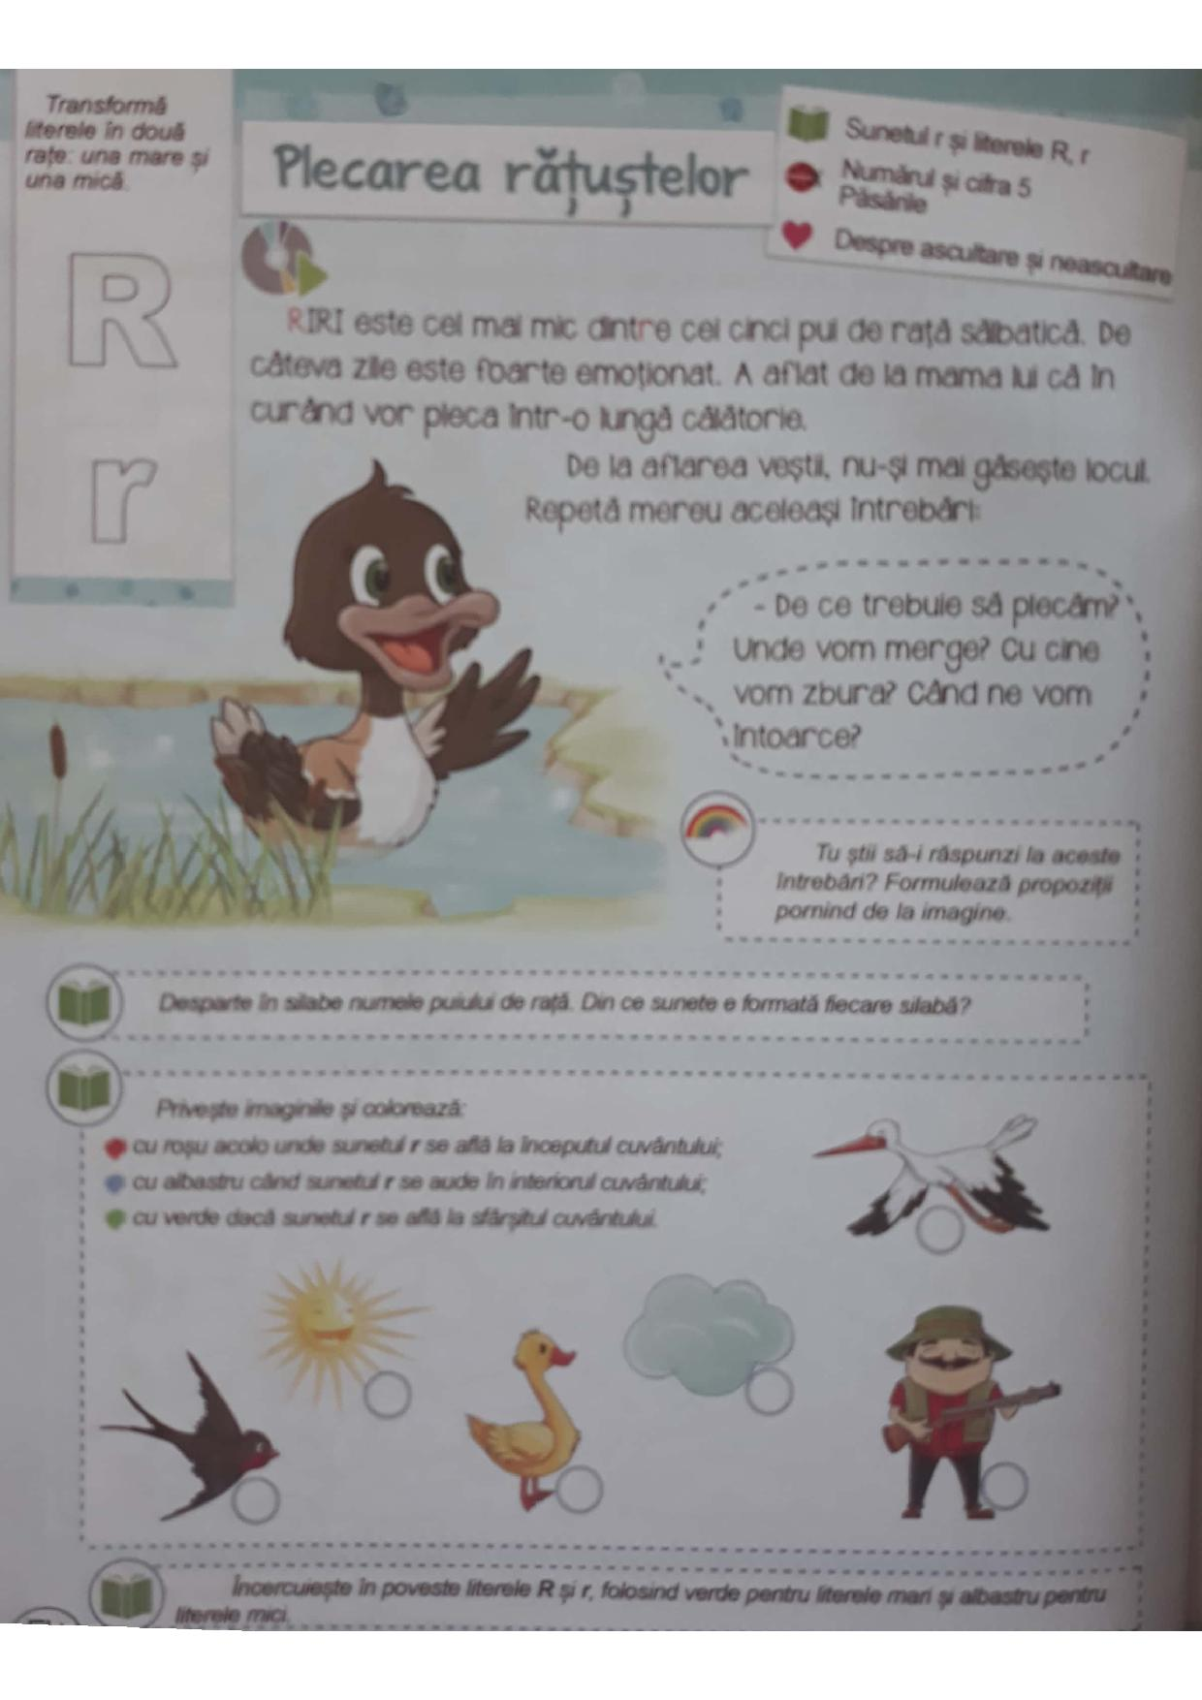
Să lucrăm în caietul de creație 1!
Pag. 54

Slide 11
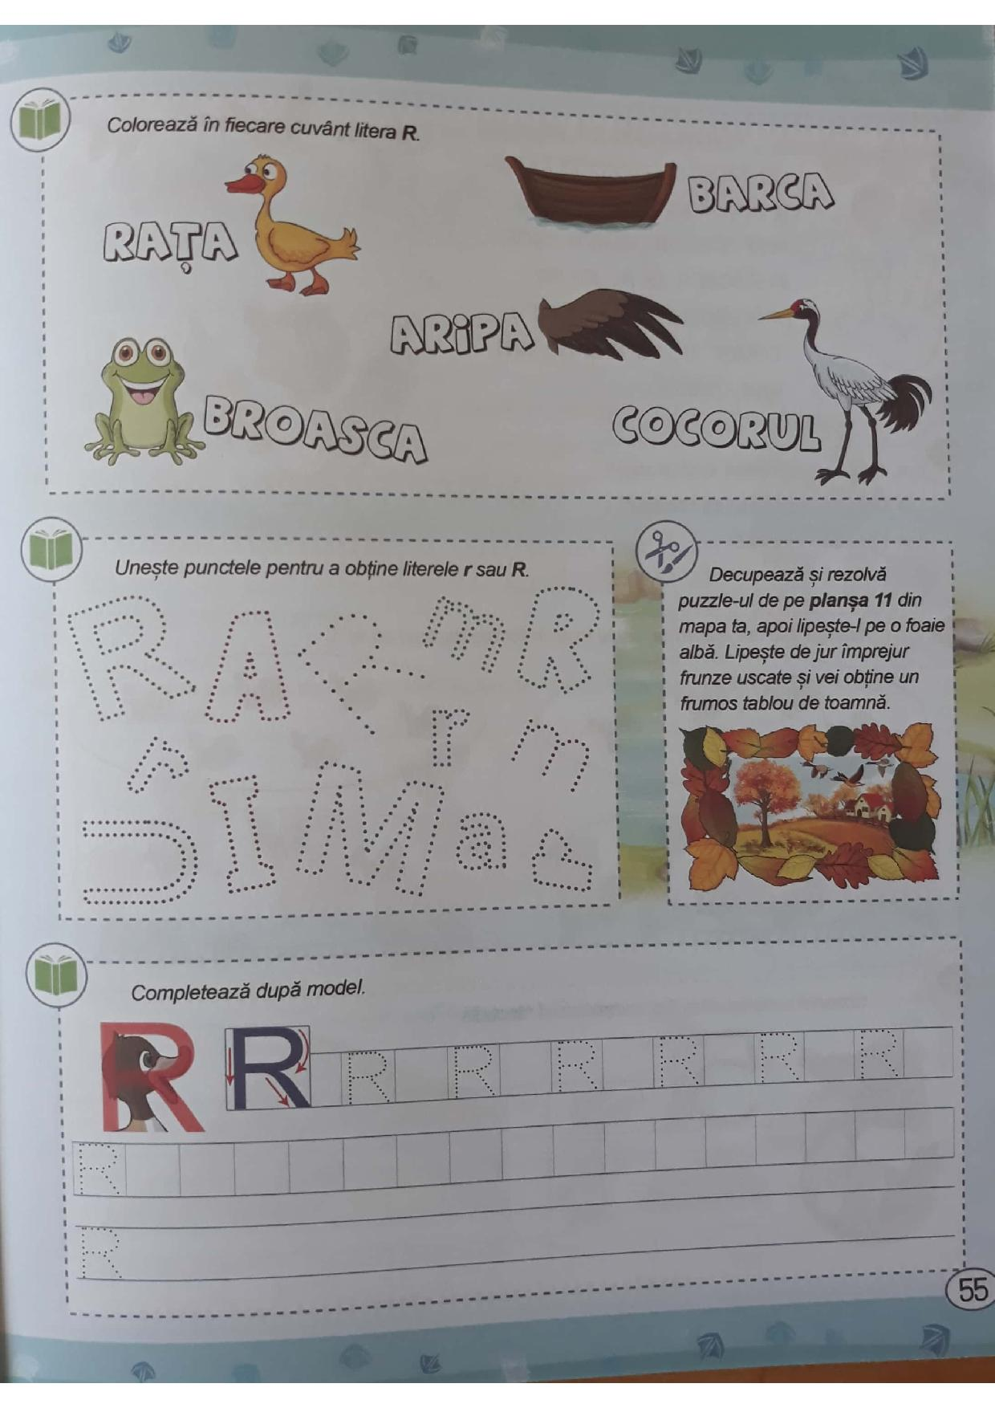
Pag. 55
https://www.youtube.com/watch?v=RBwJnjbRbro

Slide 12
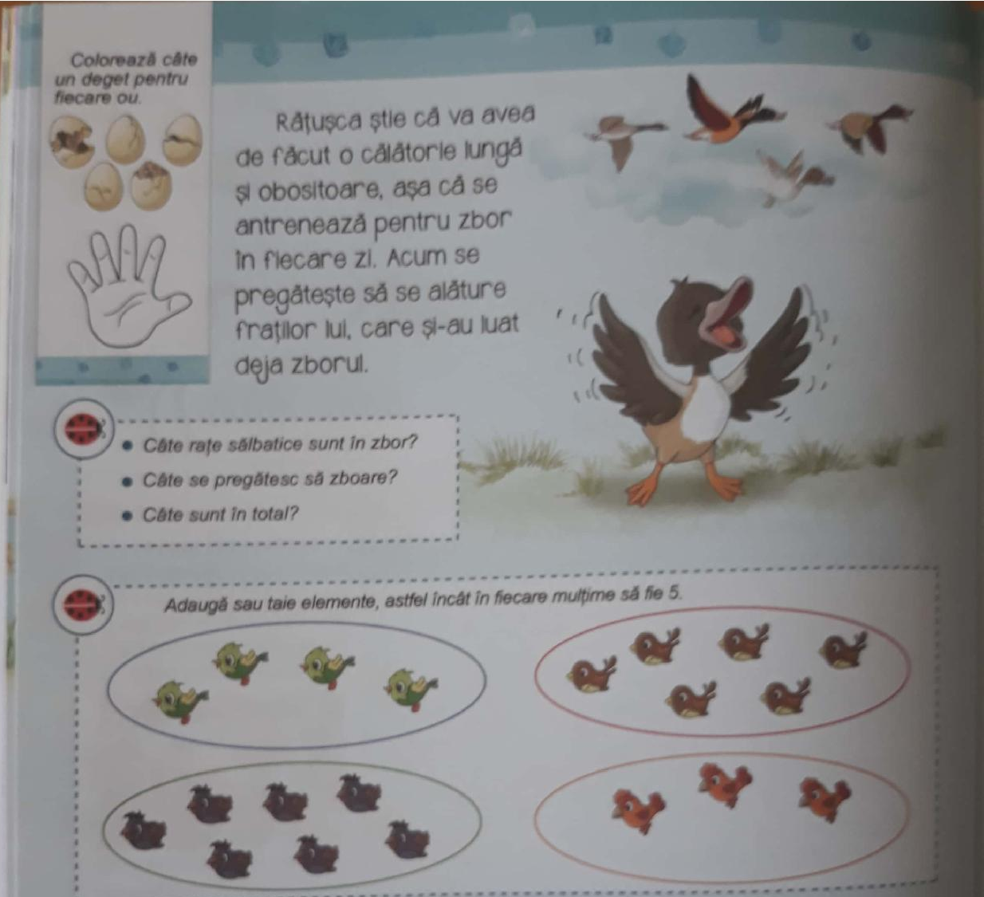
Pag. 56

Slide 13
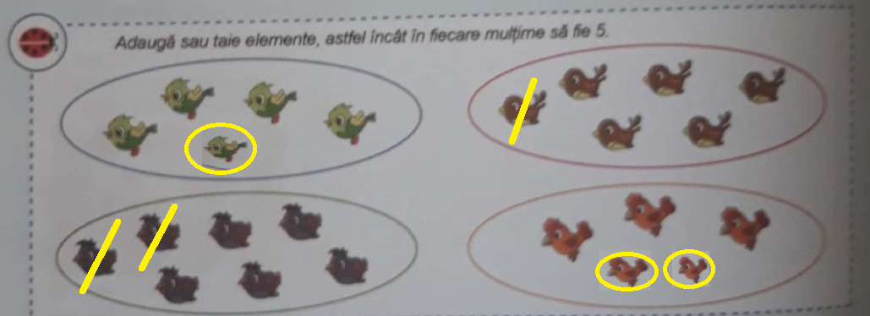

Slide 14
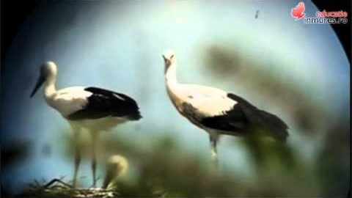
https://www.youtube.com/watch?v=mwtmCJpV588

Slide 15
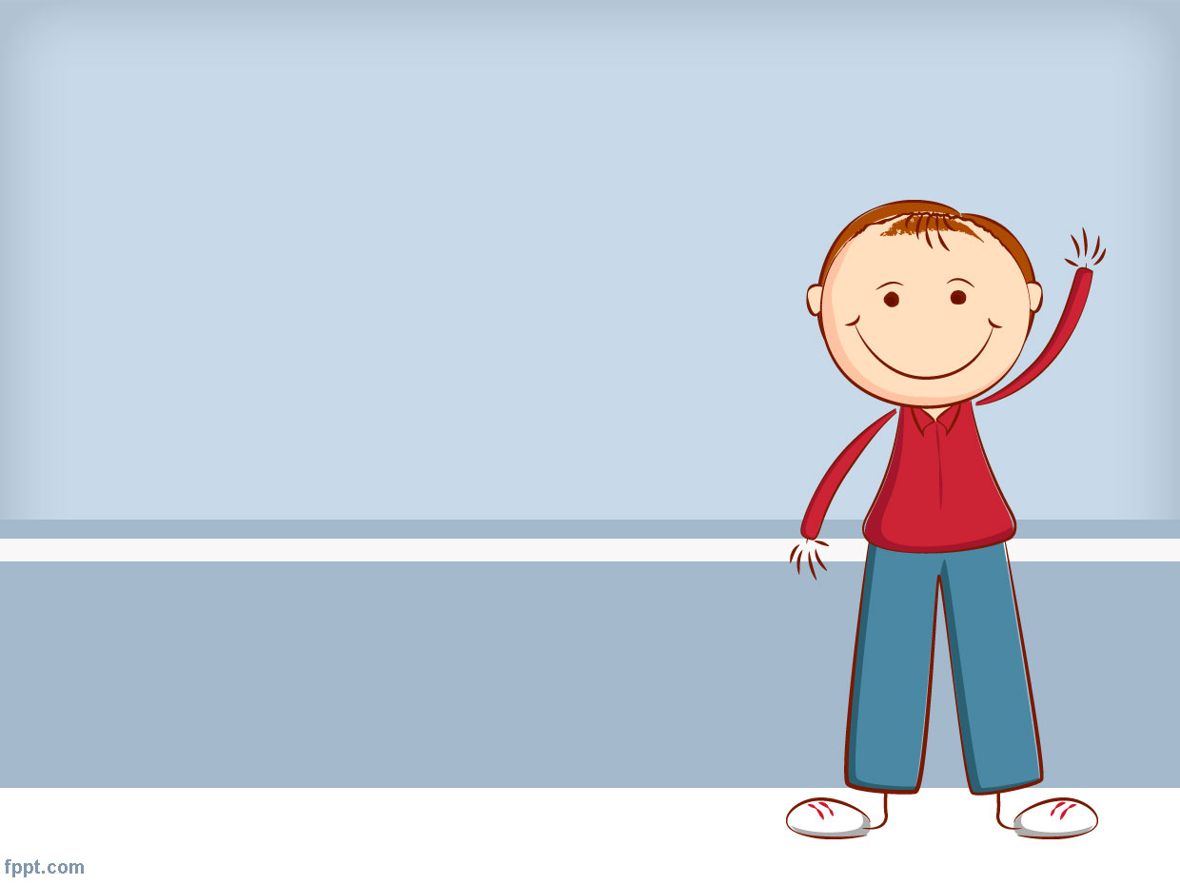

Activitate matematică:
Numărul şi cifra 5

Slide 16
Bună, copii,
Eu sunt Rareș şi îmi plac foarte mult roboțeii! În fiecare an Moş Crăciun îmi aduce câte unul. Vreţi să îi vedeţi şi să mă ajutaţi să îi număr?
Super!
Hai să începem!

Slide 17
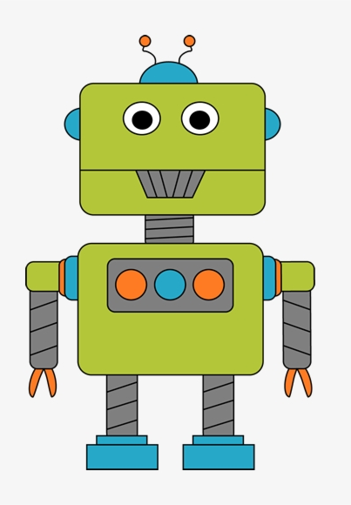
Iată primul meu robot de la primul meu Crăciun!

Slide 18
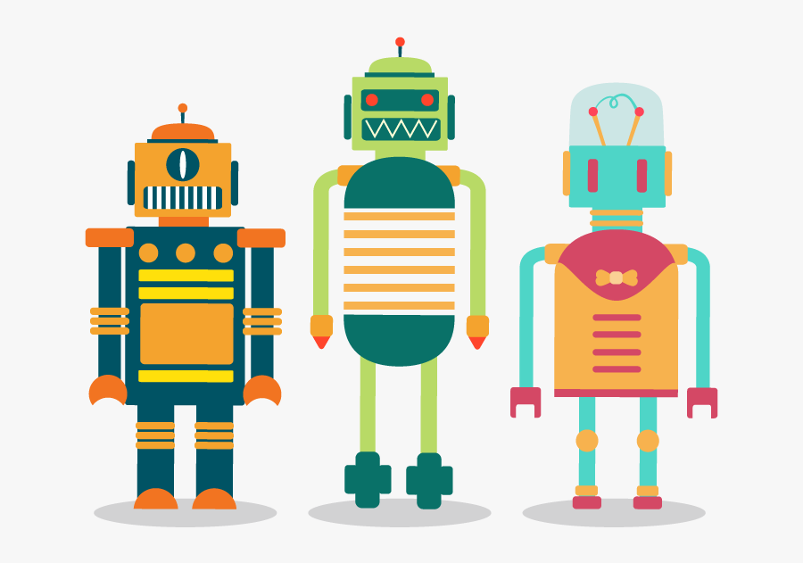
În următorul an, am mai primit un robot de la Moş Crăciun. Câți sunt acum în total?
Exact! 2 roboți!

Slide 19
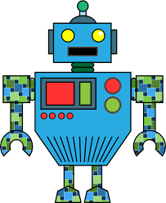
Când aveam 3 ani, de Crăciun am mai primit un roboțel. Deci câți aveam la 3 ani?
Da, aveam 3 roboței!

Slide 20
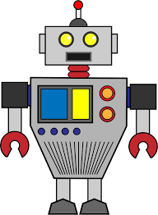
Aveam 3 roboței, iar la următorul Crăciun am mai primit unul? Haideţi să îi numărăm, câți sunt în total?
Da, sunt 4 roboți!

Slide 21
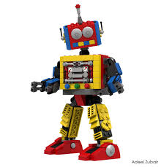
La ultimul Crăciun am mai primit un roboțel. Câți roboți am acum? Haideţi să îi numărăm! Dar ani?
Exact, am 5 roboți şi 5 ani! Exact câte degete am la o mână! Vedeţi?

Slide 22

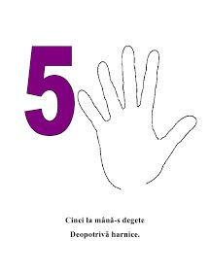
Voi câte degete aveţi la o mână?
Exact, tot 5! Iată cifra 5!

Slide 23
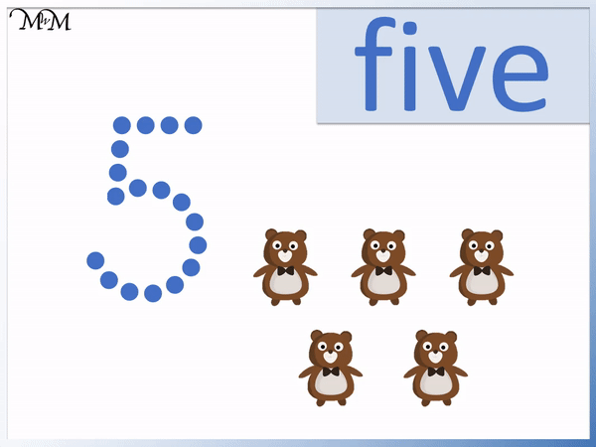
CINCI

Slide 24
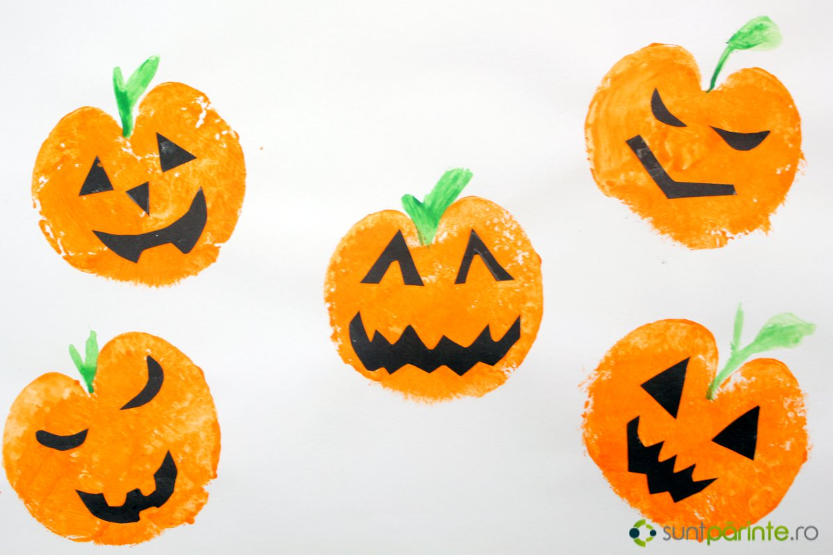
Felicitări, astăzi l-aţi descoperit pe 5 şi aţi observat că adăugând la o mulţime de 4 elemente încă un element, obţinem o mulţime de 5 elemente!

Slide 25
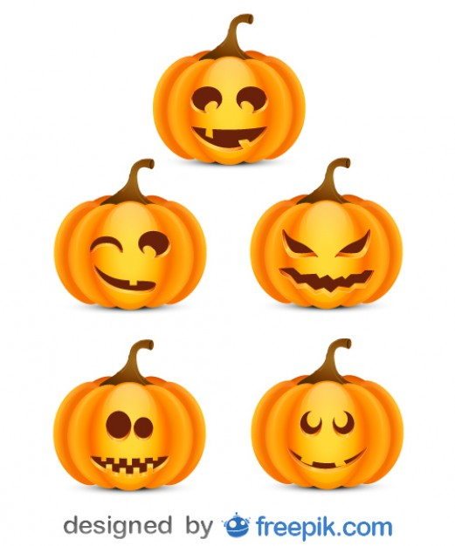
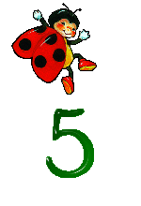
Cifra 5 corespunde unei mulţimi de 5 elemente!

Slide 26
